Slide 1
PingPong分析文件
109-1機器學習 Homework 6
指導老師：
陳朝烈
組員名單：
電子工程系4甲 0652001 江承修
電子工程系4甲 0652013 蕭宇謙
電子工程系4甲 0652068 潘名洲

Slide 2
功能需求
訓練：
透過Rulebase產生的Log檔來產生訓練模型。
讀取訓練完成的程模型，依照訓練後的結果來達到自動對打的功能。
攻擊：
需有三種攻擊模式 a. 同方向切球（球的x基本速度加3） b. 反方向切球（球被擊回起源方向） c. 原地擊球（正常反射）
防守：
預測對手擊球的落點（對手三種擊球方式） a.同方向切球落點 b.反方向切球落點 c.原地擊球落點

Slide 3
限制需求 (環境)
遊戲版本：Beta 8.0.1 ➔ 原使用Bate 4.0 無切球
遊戲難度：NORMAL或HARD
環境需求：Python 3.6+
pygame==1.9.6+
硬體需求：B504 PC或是其他Windows7以上作業系統之電腦

Slide 4
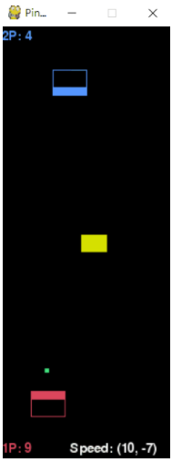
限制需求 (遊戲介面)
遊戲座標：
200 * 500 pixels
玩家：
1P在下，2P在上
球：
球是一個5 x 5像素的綠色方塊。
球將首先從1P一側發球，然後每輪改變一次。
球從平台上發球，可以向左或向右發球。如果未在150幀內發球，則會自動向隨機方向發球。
初始移動速度為每幀（±7，±7）像素，發球後每100幀增加一次。
平台：
該平台是一個40 x 30 pixels的矩形。
1P平台的顏色為紅色，2P平台的顏色為藍色。
移動速度為每幀（±5，0）像素。
1P平台的初始位置為（80，420），而2P平台的初始位置為（80，50）。
2P
80pixel
420pixel
1P

Slide 5
限制需求 (遊戲介面)
切球：
球的x速度會在其接住球時根據平台的移動而變化。
如果平台沿與球相同的方向移動，則球的x速度將增加3（僅一次）。
如果平台穩定，則將球的x速度重置為當前的基本球速度。
如果平台沿與球相反的方向移動，則球將被擊回到其起源方向，並且x速度重置為當前的基本球速度。
Blocker：
20*30 pixels矩形
x的初始位置是從0到180隨機選擇，每步20個，y的初始位置是240。移動速度是每幀（±5，0）像素。
Blocker會繼續左右移動。初始方向是隨機的。
Blocker沒有切球機構，擊中阻擋器後球速相同。
2P
80pixel
420pixel
1P

Slide 6
分析 – 防守模組
反制攻擊模組(防守)：
對手擊球前：
依照對手可能的回擊方式來判斷球的落點。
對手正常擊球 ➔ X速度變回基礎速度。
對手同方向切球 ➔ X基礎速度+3 。
對手反方向切球 ➔ X速度變回基礎速度，依原方向擊回。
承a. 在對手擊球前，將我方板子移動到上述三種可能落點的中間。
對手擊球後：
立即移動到預測之落點位置。

Slide 7
分析 – 攻擊模組
進攻模組：
攻擊型進攻：
以對手當前平台位置，來計算對手平台移動不到的位置，擊球或切球。
防守型進攻：
計算３種攻擊方式打到對面的落點，選擇其中對方回球到我方範圍最小的方式進行攻擊。
AAM模組 (Avoid Abnormally Missing Modules) ：
球落點在最左或最右時，不反切。

Slide 8
分析 – 攻擊模組
基礎移動模組：
板子往左移動。
板子往右移動。
板子不動。

Slide 9
API
反制攻擊模組(防守) ：
對手擊球前
落點預測-1
輸入：我方回擊後球的落點、當前球速。
輸出：對手可能回擊的三個落點位置。
參數：三種擊球方式的向量運算式。
方法：我方發球或我方擊球後執行。//如何用輸入&參數產生輸出
落點預測-2
輸入：對手可能回擊的三個落點位置。
輸出：三個落點中，其最左與最右的中間值、移動板子。
參數：取最小值與最大值之平均值。
方法：落點判斷-1 完畢後執行。

Slide 10
API
反制攻擊模組(防守) ：
落點判斷
輸入：球的當前位置、向量、速度。
輸出：球回擊後的落點、移動板子。
參數：向量運算式。
方法：對手擊球後

Slide 11
API
進攻模組：
攻擊型進攻：
輸入：球的落點、當前球速、對方板子座標 。
輸出：要使用的攻擊方式。
參數：三種擊球方式的向量運算式。
方法：我方擊球前。
防守型進攻：
輸入：球的落點、當前球速、落點判斷-2。
輸出：要使用的攻擊方式。
參數：三種擊球方式的向量運算式。
方法：我方擊球前。

Slide 12
API
AAM模組 ： (待確認)
不反切：
輸入：球的落點。
輸出：不能使用的攻擊方式。
參數：遊戲最左最右X座標。
方法：我方擊球前。

Slide 13
API
基礎移動模組：
板子往左移：
輸入： 左移觸發
輸出："MOVE_LEFT”
參數：無
方法：板子未在目標位置
板子往右移：
輸入：右移觸發
輸出："MOVE_RIGHT"
參數：無
方法：板子未在目標位置
板子不動：
輸入：不動觸發
輸出："NONE"
參數：無
方法：板子未在目標位置

Slide 14
程式流程圖

Slide 15
程式流程圖

Slide 17
程式架構圖
對方
擊球/發球
球的向量
落點判斷模組
AAM模組
球的當前位置
球的落點
不
能
使
用
的
攻
擊
方
式
球到我方可能的三個落點、向量
落點預測模組
我方擊球到對方的落點、向量
我方
擊球/發球
根據選擇的攻擊模式擊球
防守型進攻
進攻型進攻

Slide 18
程式架構圖
A. 對手分別的三種擊球方式，到我方的落點座標
反制攻擊模組
觸發板子
移動(座標)
基礎移動模組
落點預測
基礎移動模組
左移動
落點預測1
落點預測2
向量運算
A
計算平均值
右移動
移動板子
球的當前位置
向量
不移動
對手擊球前
三個位置中，最左與最右的距離
落點判斷
觸發板子
移動(座標)
球的當前位置
計算球的落點(向量運算式)
向量
對手擊球後

Slide 19
程式架構圖
進攻模組
基礎移動模組
攻擊型進攻
基礎移動模組
三種攻擊模式
攻擊模式選擇
左移動
球的落點
當前球速
右移動
移動板子
對方板子座標
不移動
防守型進攻
球的落點
反制攻擊模組
攻擊模式選擇
當前球速
三種攻擊模式
落點預測
三個位置中，最左與最右的距離

Slide 20
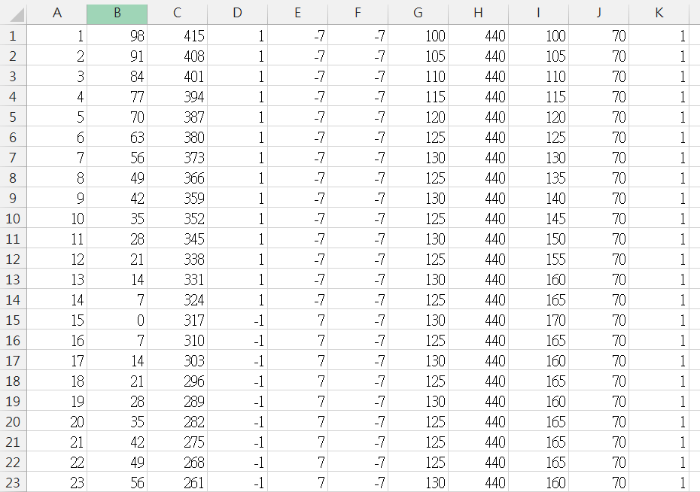
程式運行資料擷取
Platform
_1P_X
Platform
_1P_Y
Platform
_2P_X
Platform
_2P_Y
Ball
Up/Down
Frame
Ball_X
Ball_Y
m
Speed_X
Speed_Y
本次紀錄環境設定為：
難度：NORMAL
FPS：800
Score：20
比數：20(1P) : 13(2P)
每次執行一個frame擷取一次資料。

Slide 21
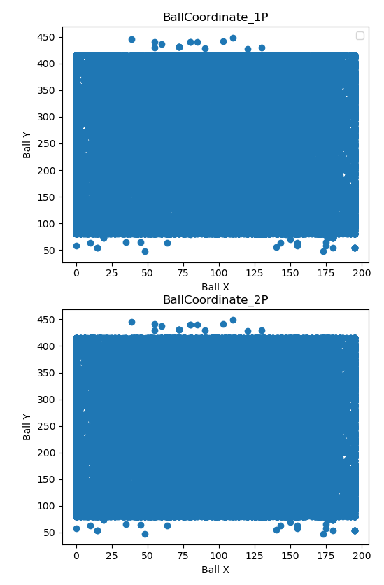
資料可視化 – 球Y座標:球X座標
難度：NORMAL
FPS：800
Score：20
比數：20 : 13
設計：
1P：依架構
2P：僅判斷落點位置
1P死掉位置
2P死掉位置

Slide 22
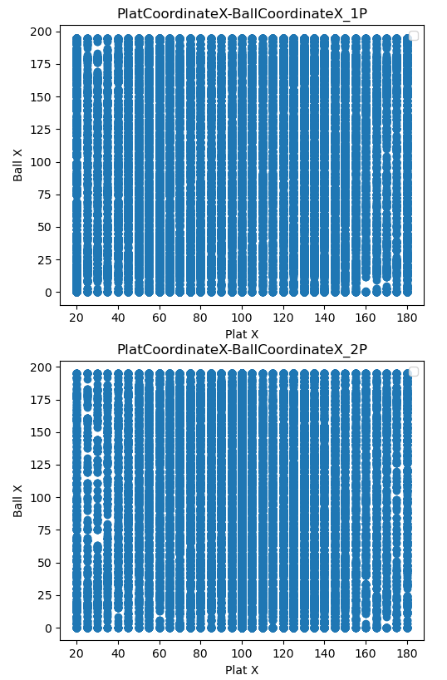
資料可視化 – 球X座標:板子X座標
難度：NORMAL
FPS：800
Score：20
比數：20 : 13
設計：
1P：依架構
2P：僅判斷落點位置
整體分佈較為平均
中間較為密集

Slide 23
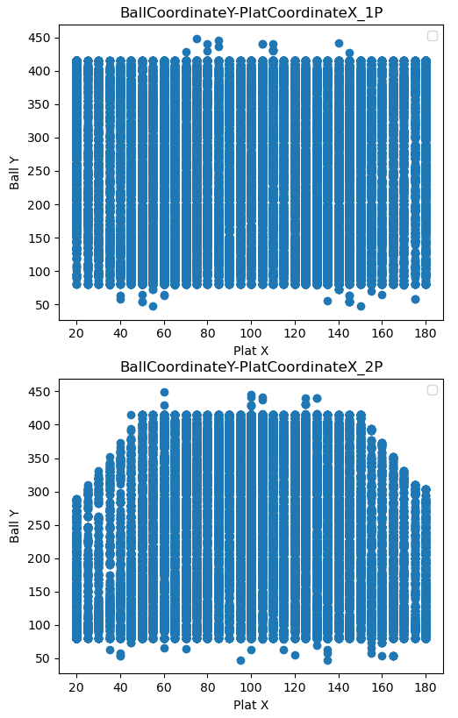
資料可視化 – 球Y座標:板子X座標
難度：NORMAL
FPS：800
Score：20
比數：20 : 13
設計：
1P：依架構
2P：僅判斷落點位置
擊球後回到中間等待

Slide 24
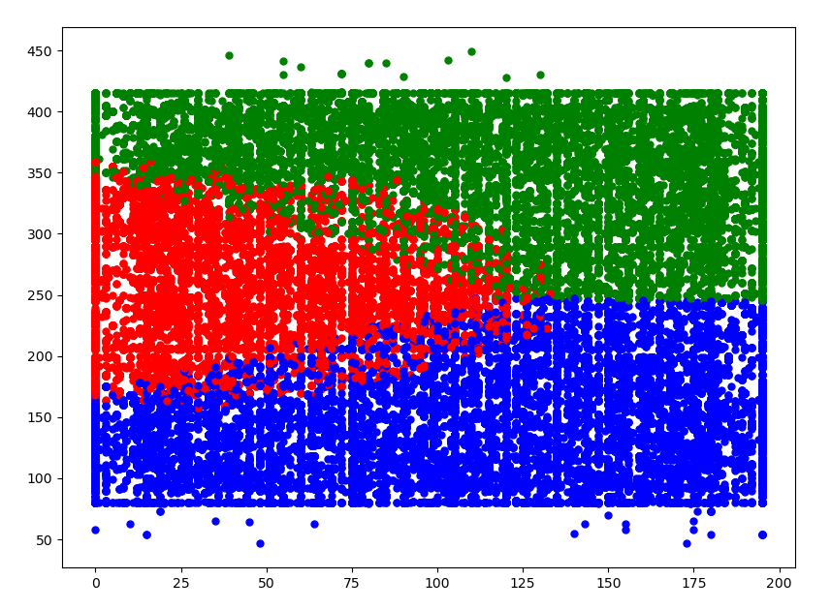
K-means
以球XY座標、斜率、球速度、1P板子座標、2P板子座標與球移動方向來做K-means。

Slide 25
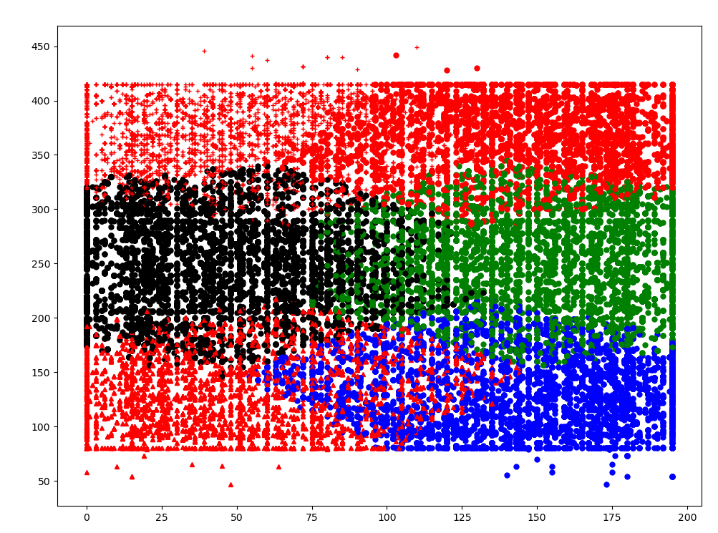
K-means
以球XY座標、斜率、球速度、1P板子座標、2P板子座標與球移動方向來做K-means。

Slide 26
THANKS
FOR WATCHING!

